Slide 1
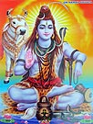
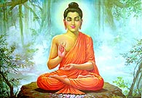
Индия
Подготовил учащийся 2А класс
Фархутдинов Руслан

Slide 2
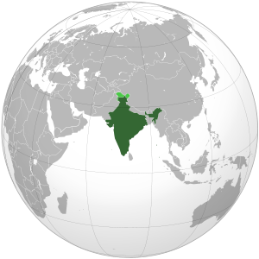
Индия
Флаг Индии
Герб Индии

Slide 3
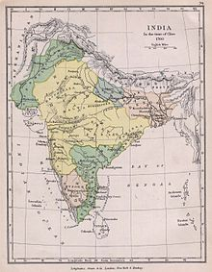
Республика Индия (Хинди भारत गणराज्य,) — государство в Южной Азии.
Индия занимает седьмое место по площади, второе место по численности населения.
Индия граничит с Пакистаном на западе,, с Китаем Непалом и Бутаном на северо-востоке, с Бангладеш и Мьянмой на востоке.
Кроме того, Индия имеет морские границы с Мальдивами на юго-западе, со Шри-Ланкой на юге и с Индонезией на юго-востоке.

Slide 4
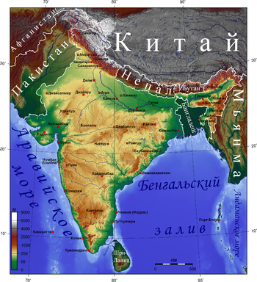
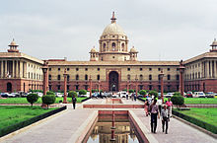
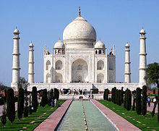
Столица Индии
Дели
Тадж-Махал

Slide 5
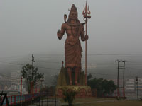
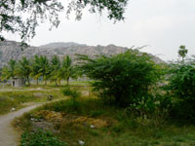
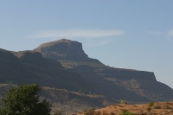
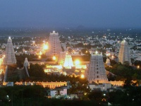
Храм Шри Шивы в Харидваре
В период с начала 18 века по середину 20 века Индия была постепенно колонизирована Британской империей. Получив независимость в 1947 году

Slide 6
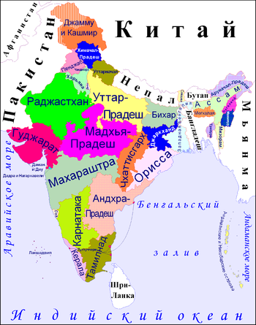
Индия является федеративной республикой, состоящей из двадцати восьми штатов, шести союзных территорий и Национального столичного округа Дели. Все штаты и две союзные территории ( Пудучерри и Национальный столичный округ Дели) имеют собственное избираемое правительство. Остальные пять союзных территорий управляются администратором, назначаемым центральной властью, и следовательно находятся под прямым управлением президента Индии. В 1956 году индийские штаты были реорганизованы согласно языковому признаку. С тех пор, административная структура практически не менялась.

Slide 7
Мумбаи
Дели
По количеству населения (1,2 млрд. человек) Индия занимает второе место в мире после Китая]. Почти 70 % индийцев проживают в сельских регионах. Самые большие города Индии это Мумбаи (ранее Бомбей), Дели, Колката (ранее Калькутта), Ченнай (ранее Мадрас и Ахмадабад. По культурному, языковому разнообразию Индия занимает второе место в мире после Африканского континента. Средний уровень грамотности населения Индии составляет 64,8 % (53,7 % среди женщин и 75,3 % среди мужчин).
Мужское население составляет 51,5 %, а женское — 48,5 %.

Slide 8
Культура Индии была сложена из различных эпох истории, обычаев, традиций и идей, как захватчиков, так и иммигрантов. Многие культурные обычаи, языки и памятники приводятся в примеры такого смешения в течение столетий.
В современной Индии существует культурное и религиозное многообразие. Многое зависит от района Индии. Южная, Северная и Северо-Восточная части имеют свои отличительные особенности, а практически все штаты выкроили свою собственную культурную нишу.
Индия является местом рождения религиозных систем, таких, как индуизм, джайнизм, буддизм и сикхизм, которые оказывают серьезное влияние не только на Индию, но и весь мир.
После Исламского вторжения и последующего иностранного господства с десятого века, на культуру Индии сильно повлияли персидская, арабская и тюркская культуры. В свою очередь, различные религии и традиции Индии повлияли на Юго-Восточную Азию и другие части мира. Марк Твен писал:
«Индия — колыбель человеческой расы, колыбель человеческой речи, мать истории, бабушка легенды, и прабабушка традиций. Наши самые ценные и наиболее важные из материалов в истории человечества хранятся только в Индии!»

Slide 9
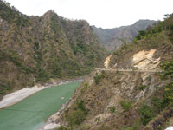
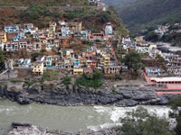
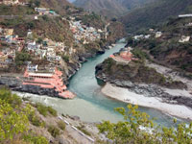
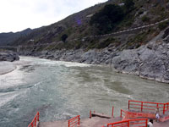

Slide 10
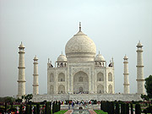
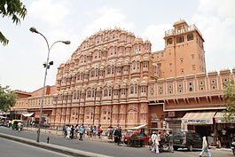
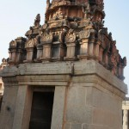
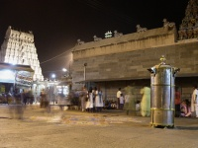
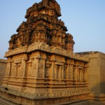
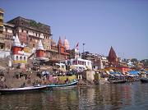
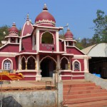
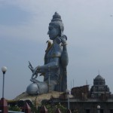
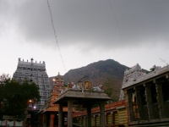

Slide 11
